Slide 1
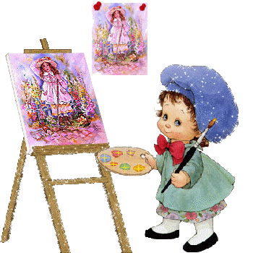
Конкурс «Лучшая развивающая предметно-пространственная среда ДОУ» Номинация: «Лучшая РППС группы»
МКДОУ Краснозерский детский сад №6
Подготовила: воспитатель
I квалификационной
категории
Генич Ирина Дмитриевна

Slide 2
Нет такой стороны воспитания, на которую
обстановка не оказывала бы влияния,
нет способности, которая не находилась бы
в прямой зависимости от непосредственно
окружающего ребенка конкретного мира…
Тот, кому удастся создать такую обстановку,
облегчит свой труд в высшей степени.
Среди нее ребенок будет жить – развиваться
собственной самодовлеющей жизнью,
его духовный рост будет совершенствоваться
из самого себя, от природы…
Е.И. Тихеева

Slide 3
Цель создания предметно-развивающей среды:
создание условий для мотивации
и активизации в самостоятельной
и совместной деятельности,
саморазвития
и самоутверждения в ней

Slide 4
Задачи:
-разработка рекомендаций по созданию предметно-развивающей и предметно-игровой среды в ДОУ с учетом возрастных особенностей детей;
-организация развивающей среды, способствующей эмоциональному благополучию детей с учетом их потребностей и интересов;
-создание условий для обеспечения разных видов деятельности дошкольников (игровой, двигательной, интеллектуальной, самостоятельной, творческой, художественной, театрализованной);
-комфортных условий пребывания воспитанников, приближенных к домашним;
-содействие сотрудничеству детей и взрослых для создания комфортной предметно-развивающей среды;
-приобщение дошкольников к активной предметно-преобразовательной деятельности в интерьере.
формирование и развитие у дошкольников качеств личности, обеспечивающих возможность социального самоопределения ребенка, самостоятельности и инициативности

Slide 5
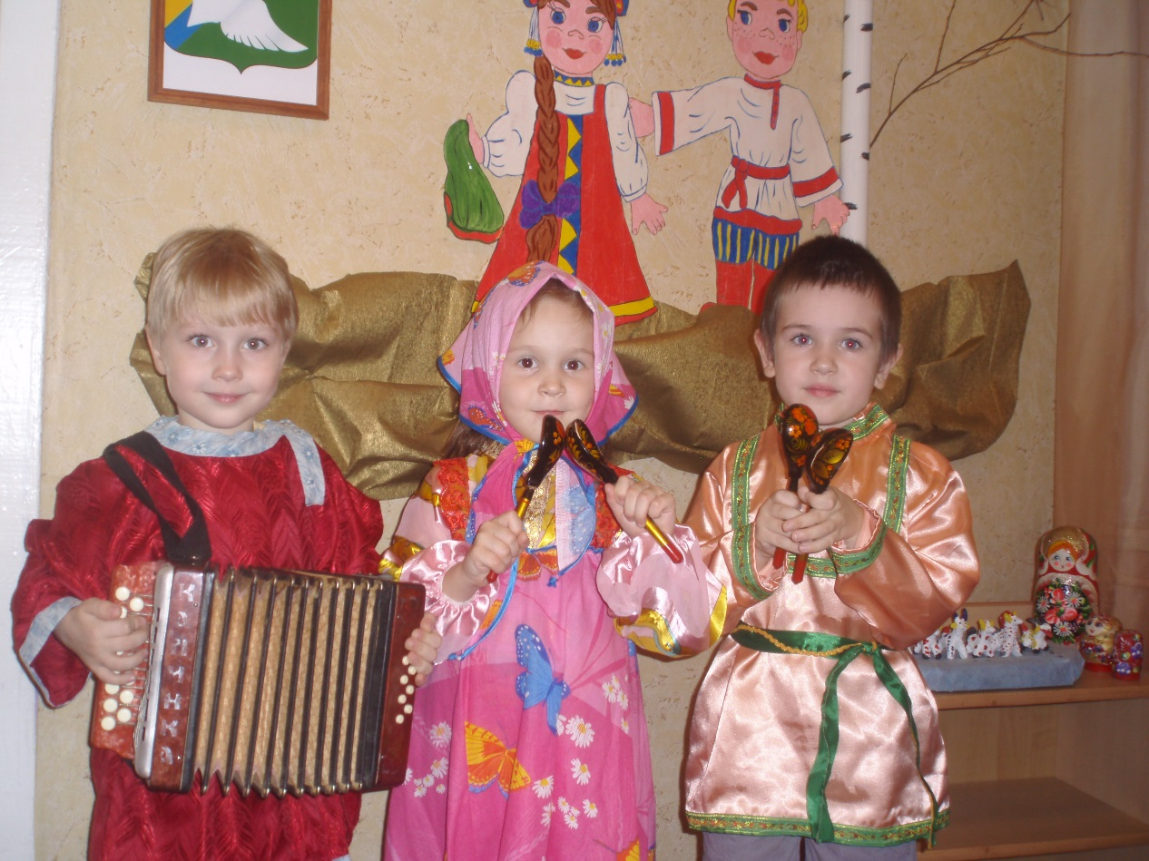
Добро пожаловать в группу “Колокольчики”

Slide 6
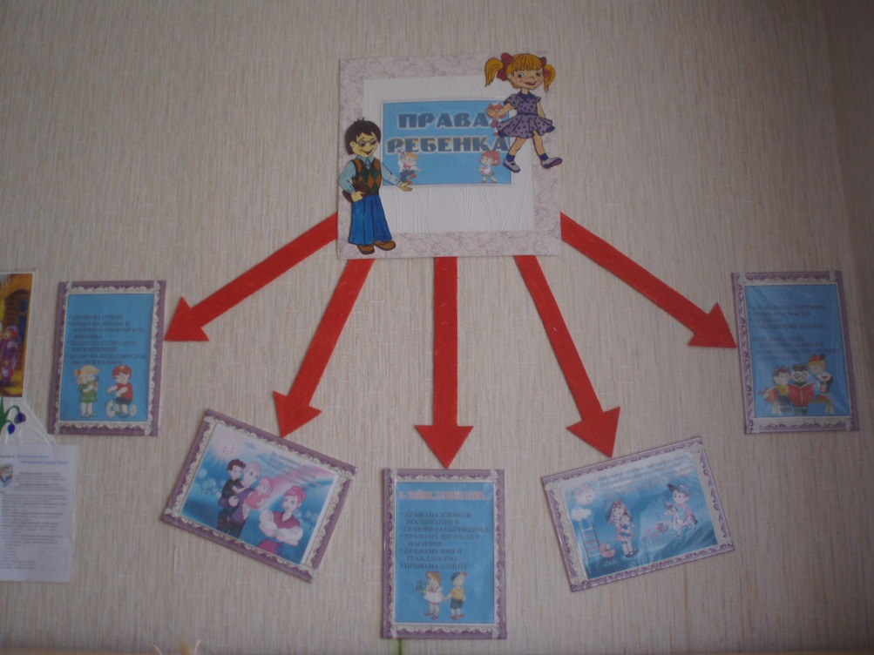
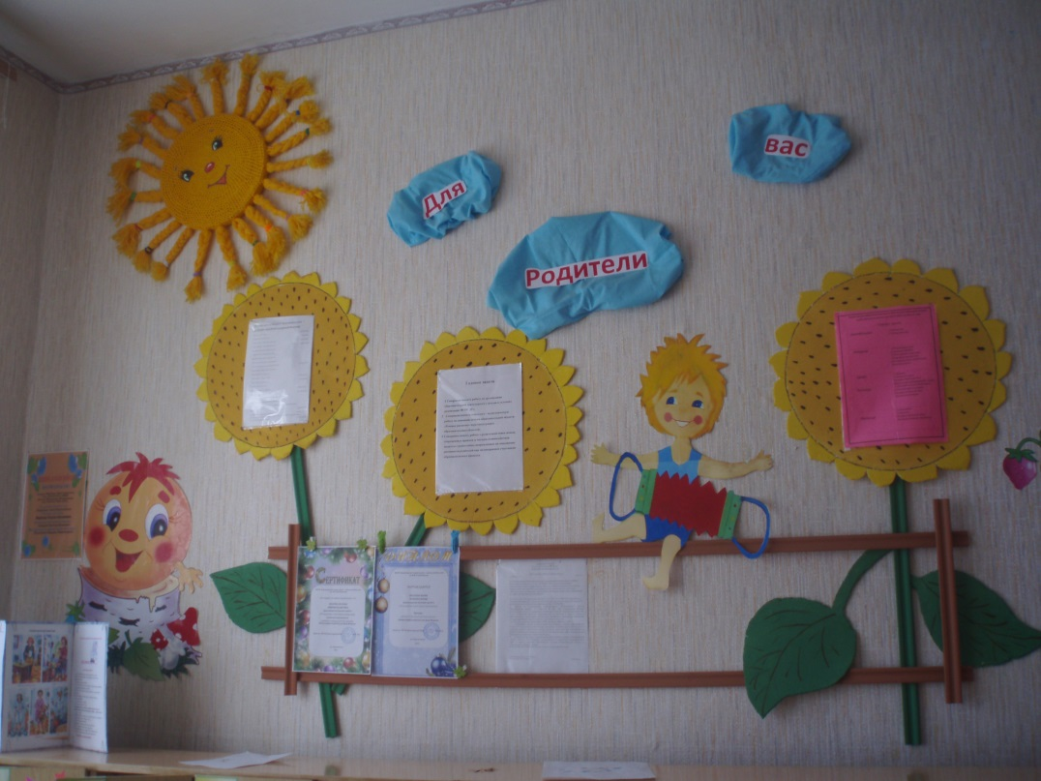
Как театр начинается с вешалки, Так и наша группа начинается с приёмной

Slide 7
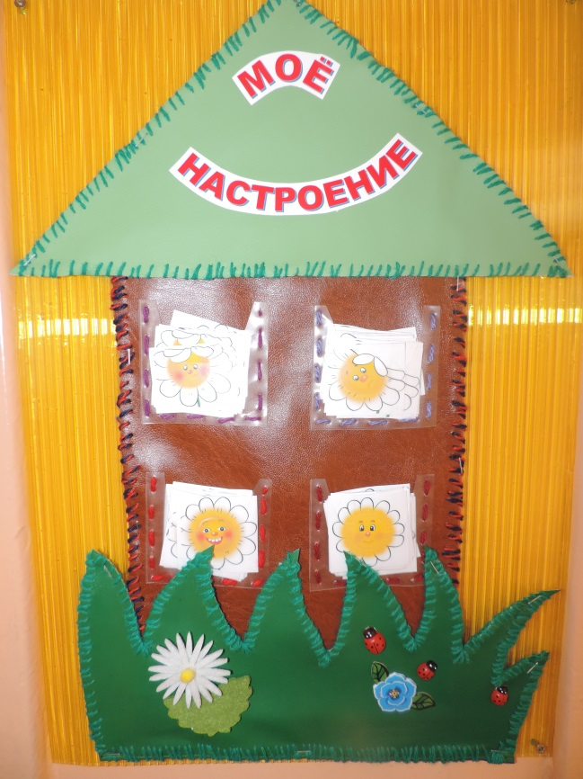
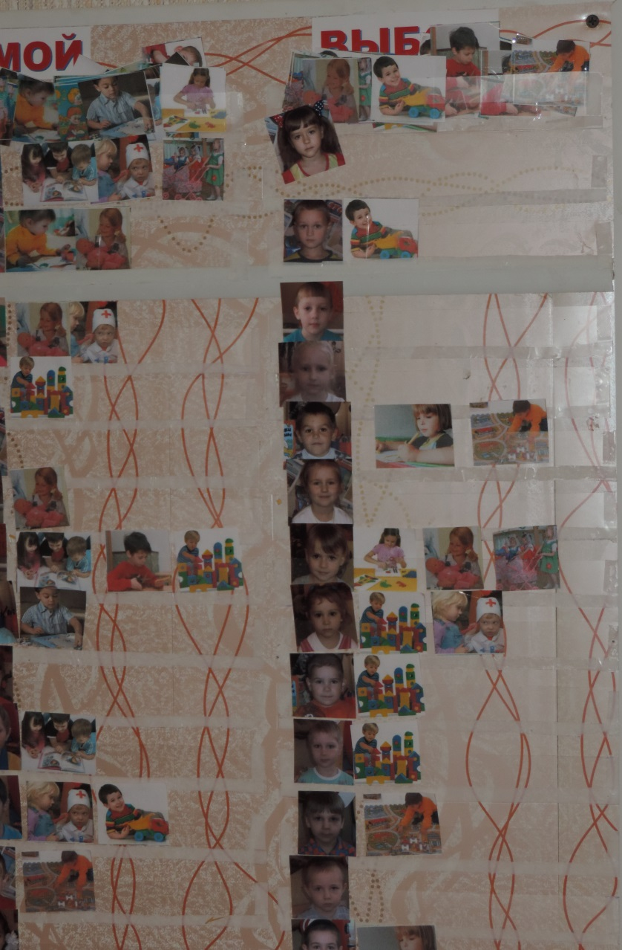
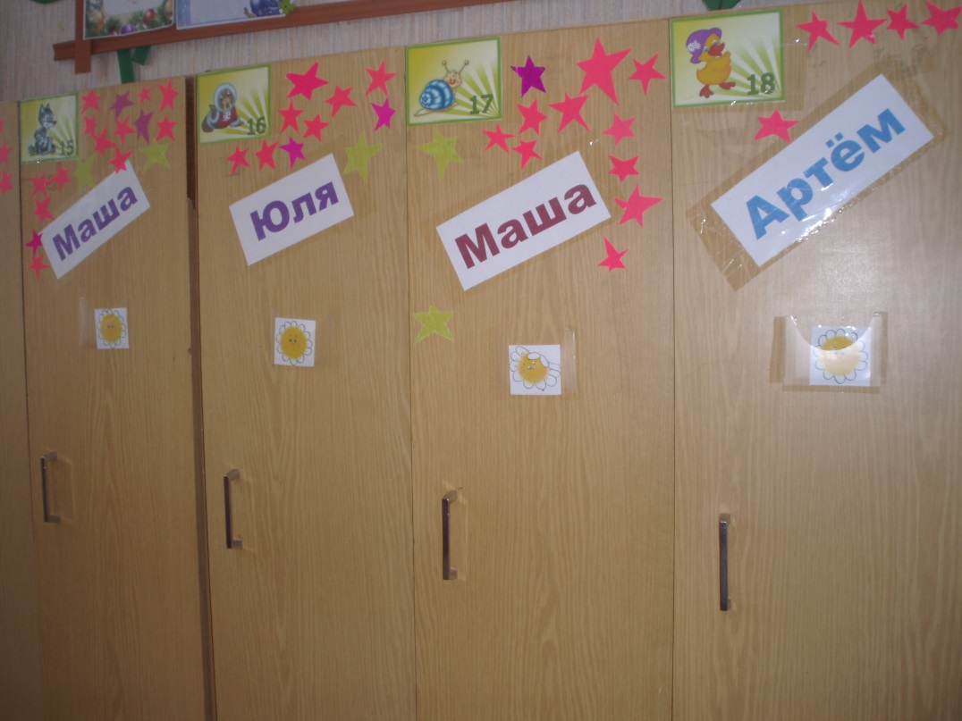
Условия для осуществления индивидуализации:

Slide 8
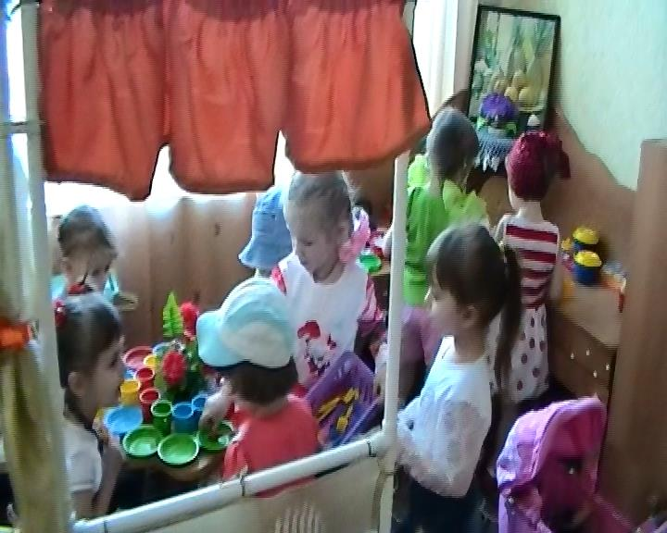
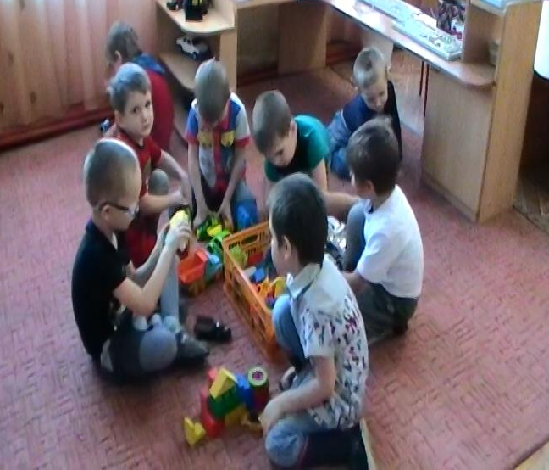
У нас в группе:
11 девочек
15 мальчиков

Slide 9
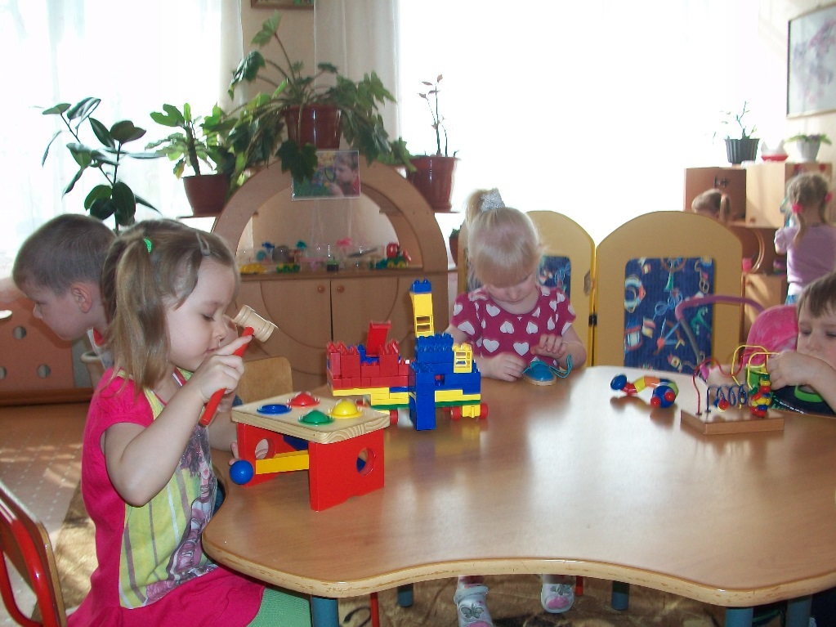
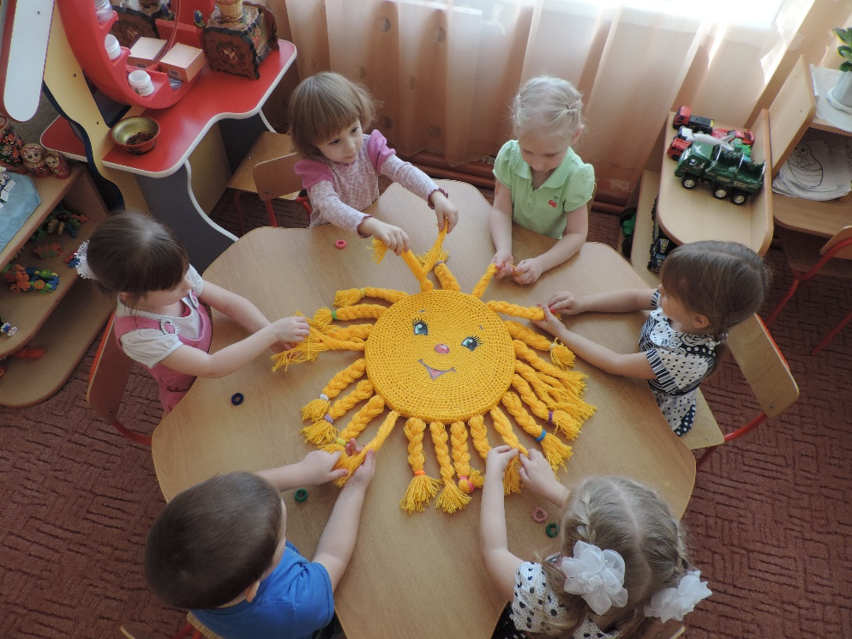
Предметно-пространственная развивающая среда – основа реализации образовательной программы дошкольного образования

Slide 10
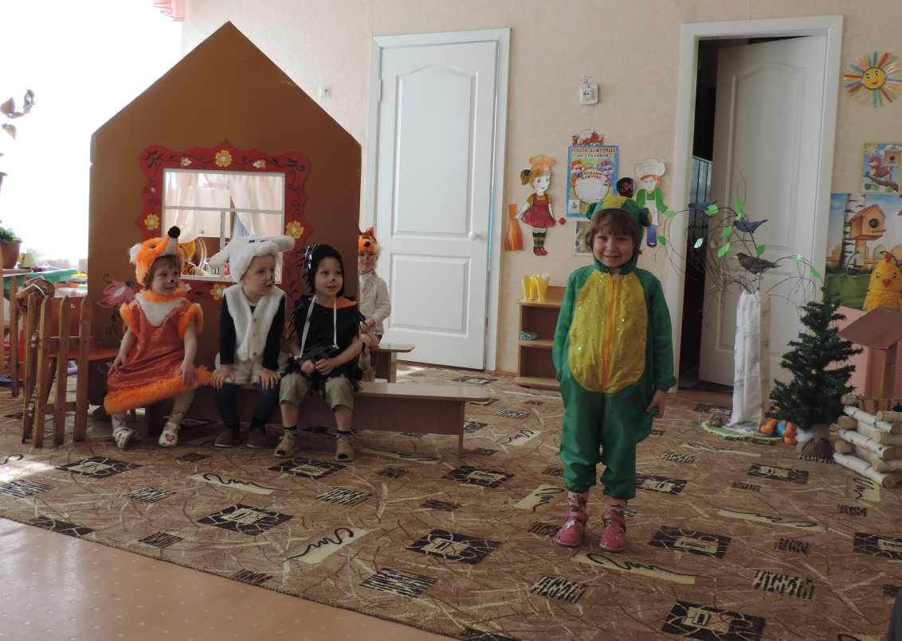
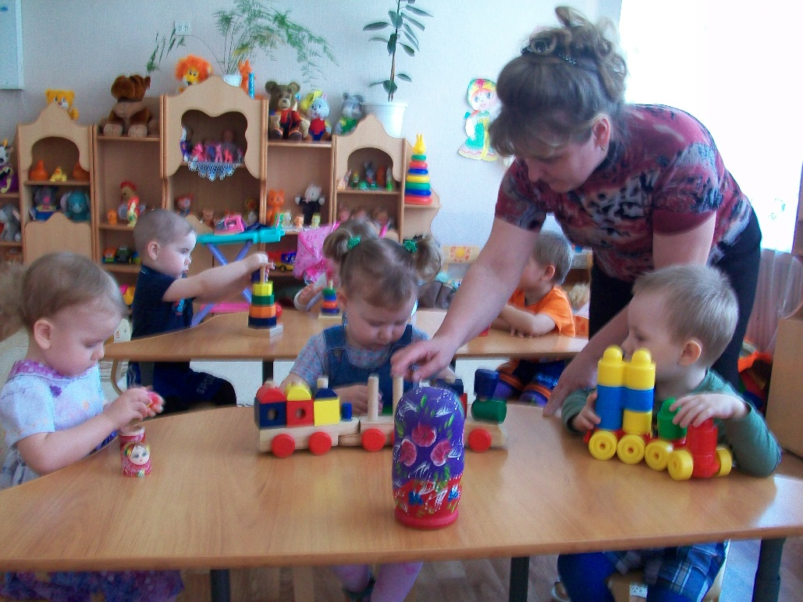
Образовательная среда – совокупность условий, целенаправленно создаваемых в целях обеспечения полноценного образования и развития детей.

Slide 11
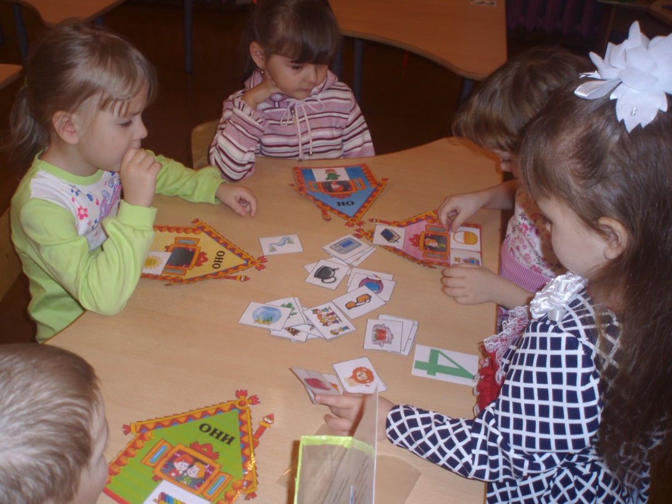
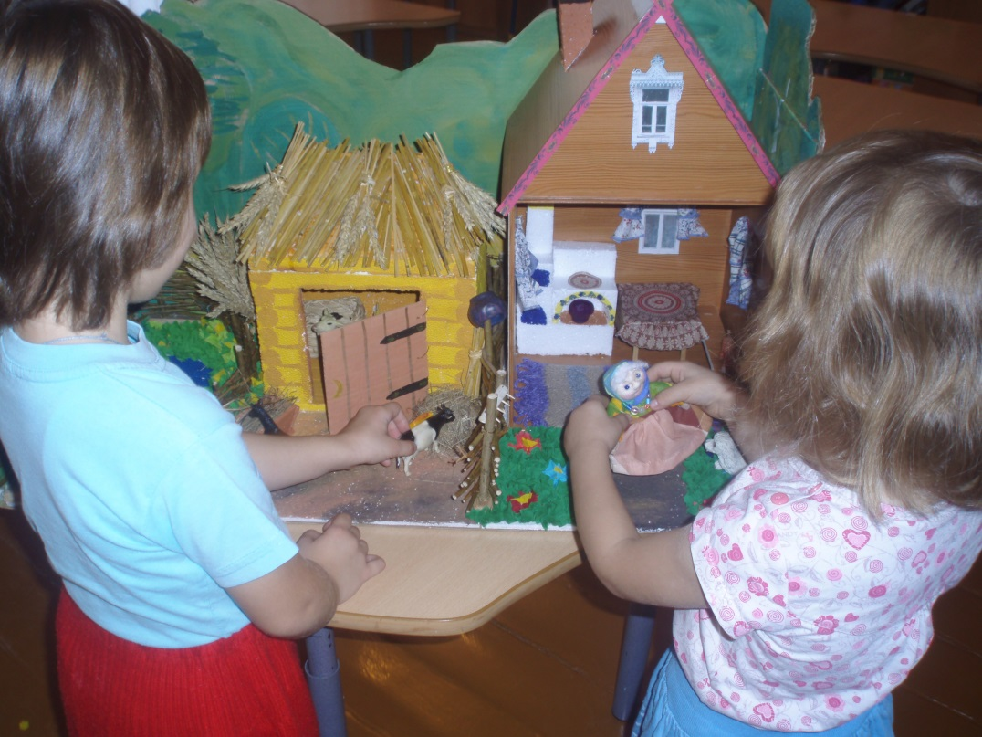
Развивающая предметно-пространственная среда – часть образовательной среды, представленная специально организованным пространством (помещениями, участком и т.п.), материалами, оборудованием и инвентарем для развития детей дошкольного возраста в соответствии с особенностями каждого возрастного этапа, охраны и укрепления их здоровья, учёта особенностей и коррекции недостатков их развития.

Slide 12
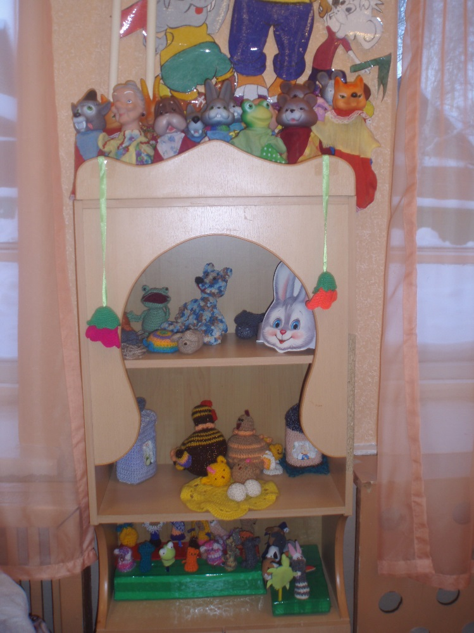
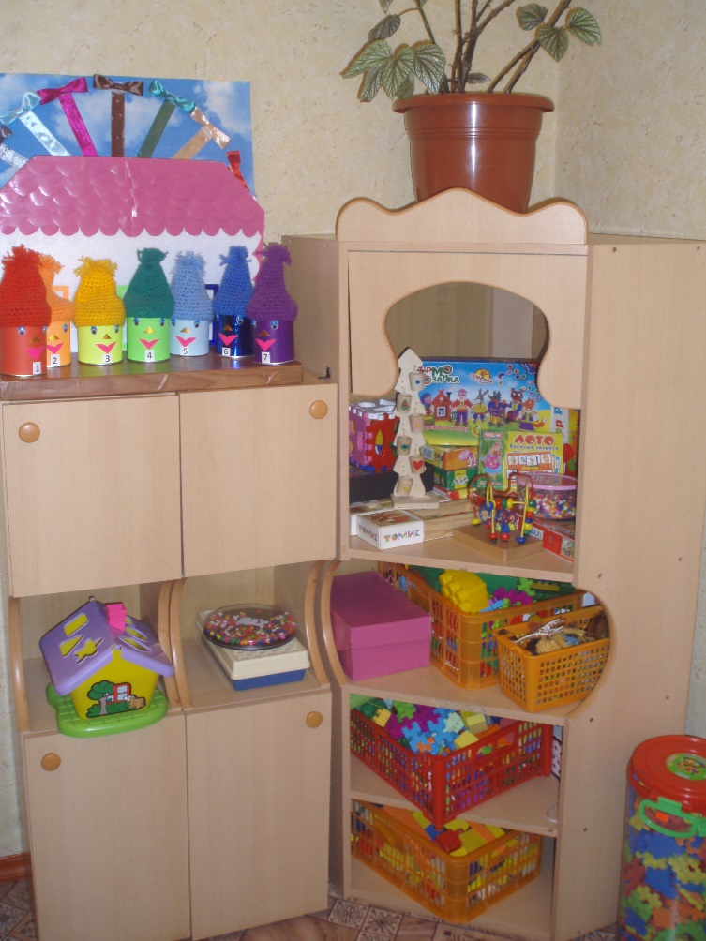
развивающая
предметно-
пространственная
среда
- пространства
- материалов
- оборудования
- инвентаря
максимальная
реализация
образовательного
потенциала:

Slide 13
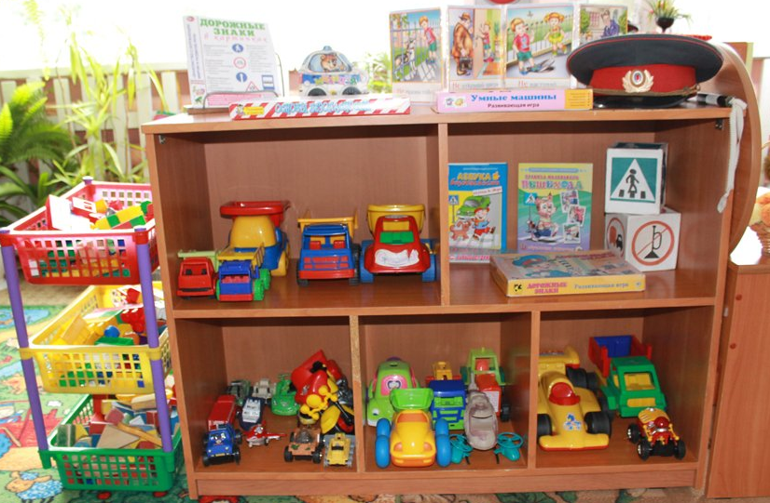
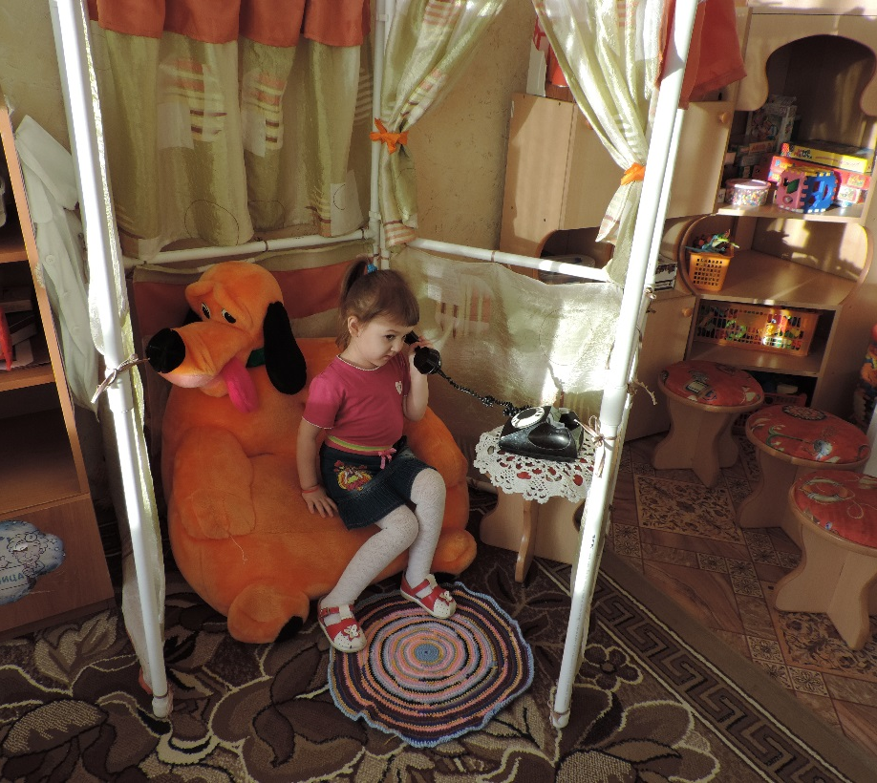
Развивающая предметно-пространственная среда должна обеспечивать :
возможность
общения и совместной
деятельности
детей и взрослых
возможность
двигательной
активности детей
возможности
для уединения

Slide 14
Основываясь на требованиях ФГОС, СанПиН, обеспечивающие реализацию основной общеобразовательной программы дошкольного образования в МКДОУ должна быть создана развивающая предметно-пространственная среда, ориентированная на использование адекватных возрасту форм работы с детьми, организацию разнообразной игровой деятельности детей, использование образовательных технологий деятельностного типа, эффективную организацию совместной и самостоятельной деятельности детей. В СанПиНе четко прописаны требования к помещениям, оборудованию, к размещению оборудования в помещениях ДОО, безопасность предметно - пространственной среды

Slide 15
Основополагающие идеи построения развивающей среды в ДОУ были заложены в «Концепции построения развивающей среды в ДОУ» под ред. В. А. Петровского (1993г.) Построение развивающей среды с учетом его принципов обеспечивает воспитанникам чувство психологической защищенности, помогает формированию личности, развитию способностей, овладению разными способами деятельности.
Эти же принципы вошли в требования к развивающей предметно-пространственной среды ФГОС ДО, которые входят в раздел ТРЕБОВАНИЯ К УСЛОВИЯМ РЕАЛИЗАЦИИ ОСНОВНОЙ ОБРАЗОВАТЕЛЬНОЙ ПРОГРАММЫ ДОШКОЛЬНОГО ОБРАЗОВАНИЯ. (3.3. Требования к развивающей предметно-пространственной среде)., т.е. развивающая предметно-пространственная среда состоит из характеристик, необходимых для выполнения требований ФГОС ДО в целом, и организации РППС, в частности.

Slide 16
Развивающая предметно-пространственная среда должна быть:
полифункциональной
доступной
трансформируемой
содержательно-насыщенной
вариативной
безопасной

Slide 17
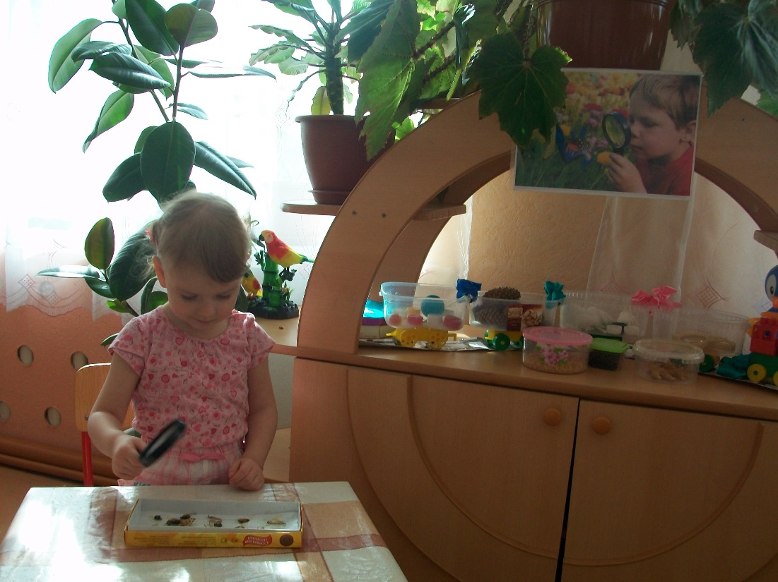
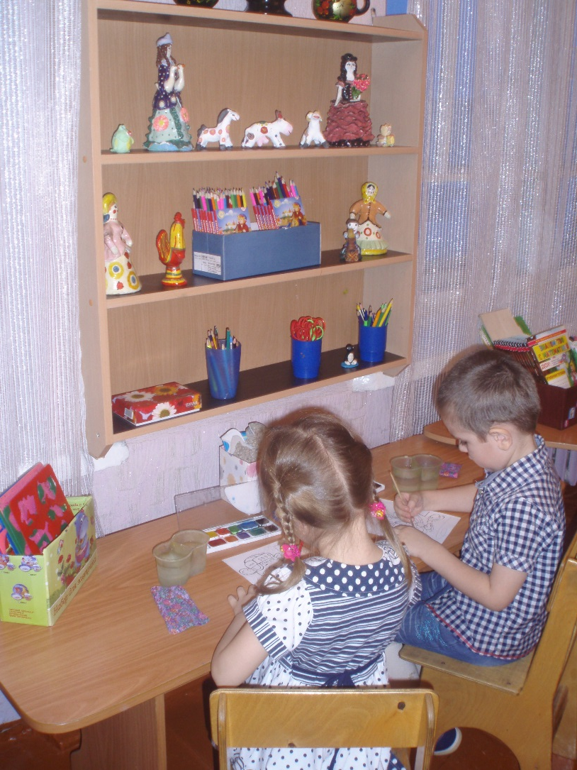
Насыщенность предметно-пространственной развивающей среды должна соответствовать:
возрастным возможностям детей
содержанию Программы

Slide 18
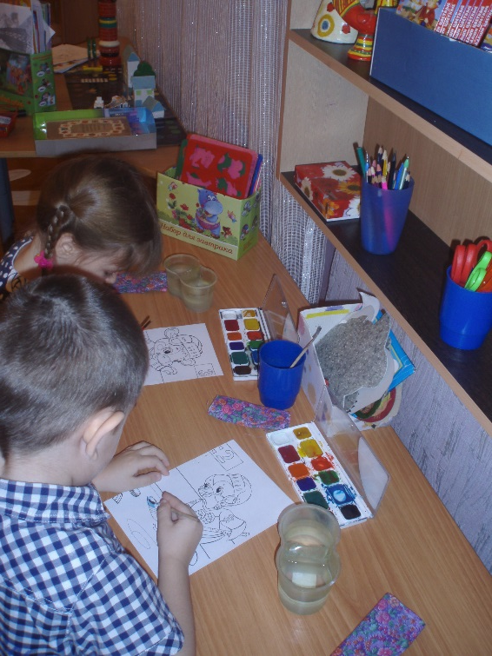
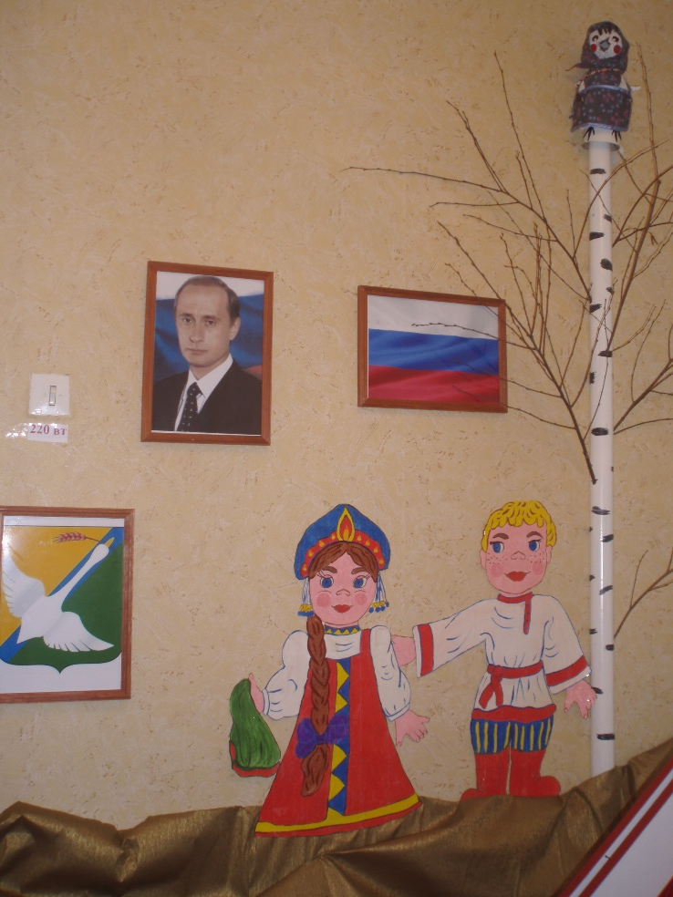
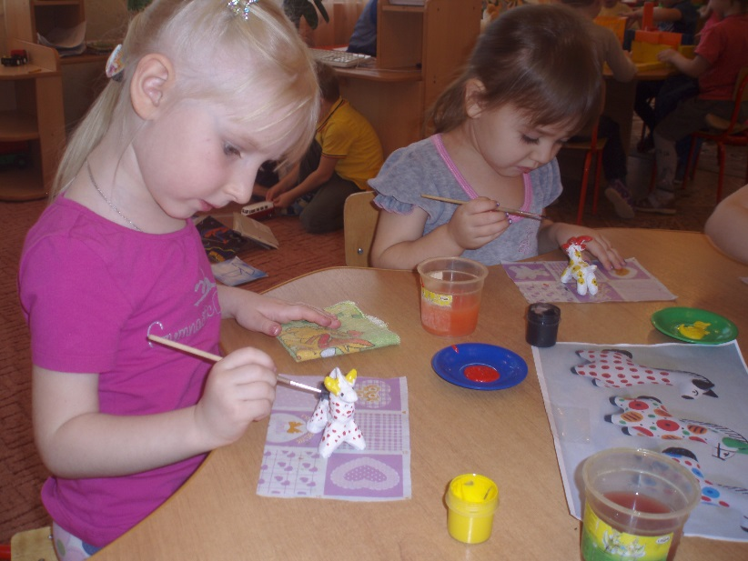
На стене висит портрет, На нём России президент. Я тоже Родину люблю И президентом стать хочу.
Художником может быть я и не стану,
Но вот рисовать, я люблю!
Альбомы и ручки, мелки и тетради
Всё в этом уголке я найду!

Slide 19
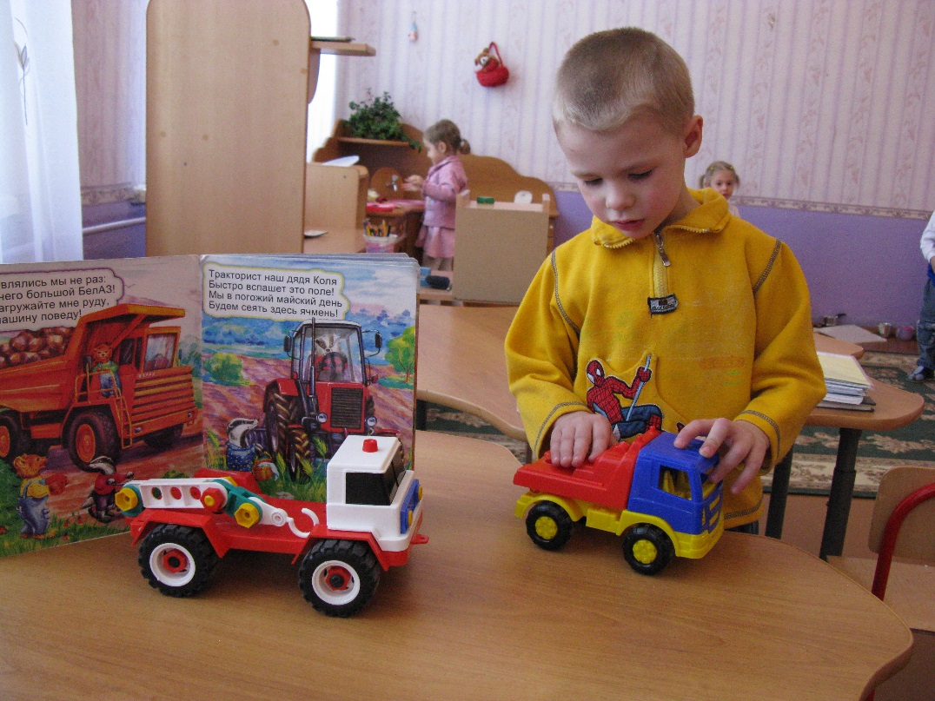
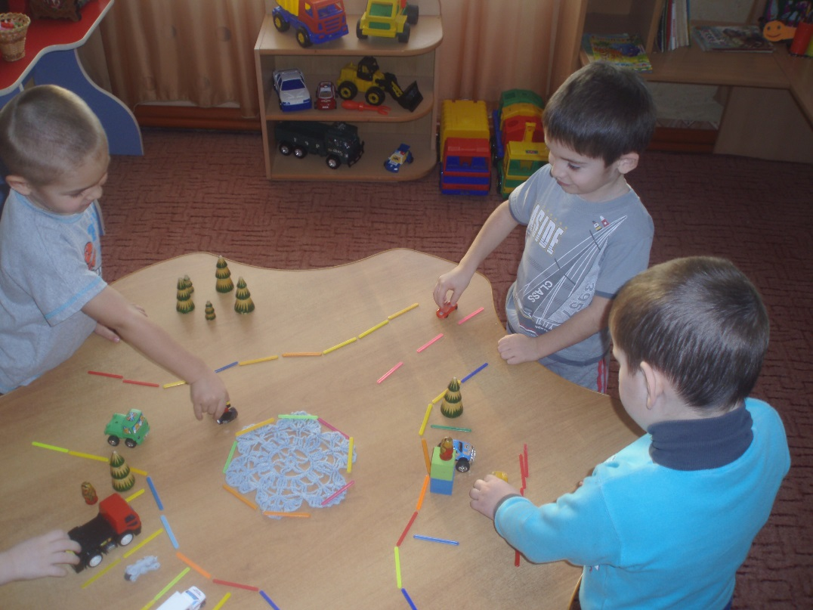
Уголок «Автостоянка»
Ребята машинами играют
И правила дорожного движения изучают

Slide 20
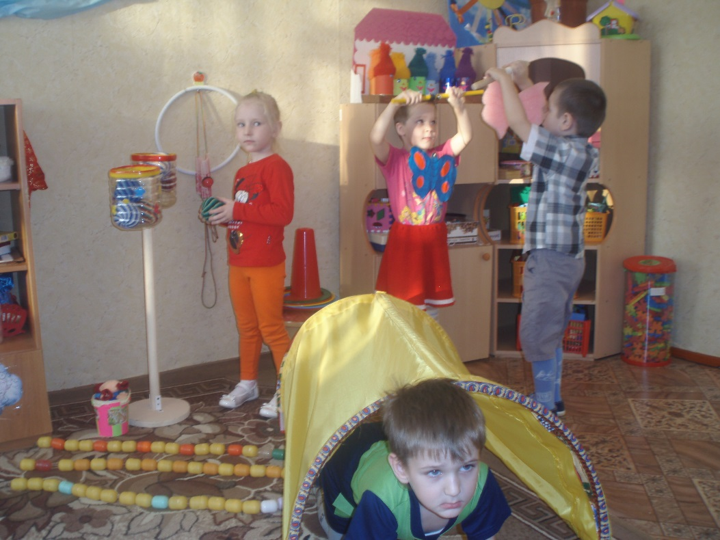
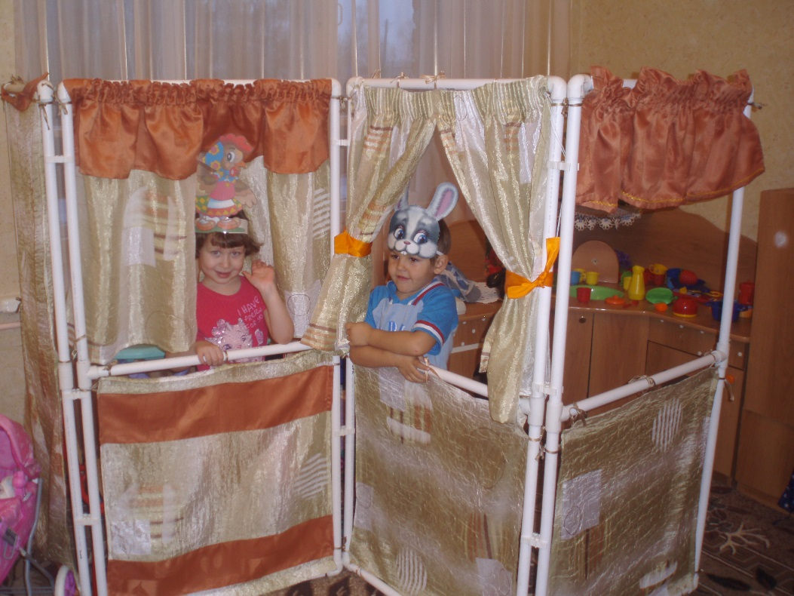
Трансформируемость пространства обеспечивает возможность изменений предметно-пространственной среды в зависимости:
от образовательной ситуации
от меняющихся интересов детей
от возможностей детей

Slide 21
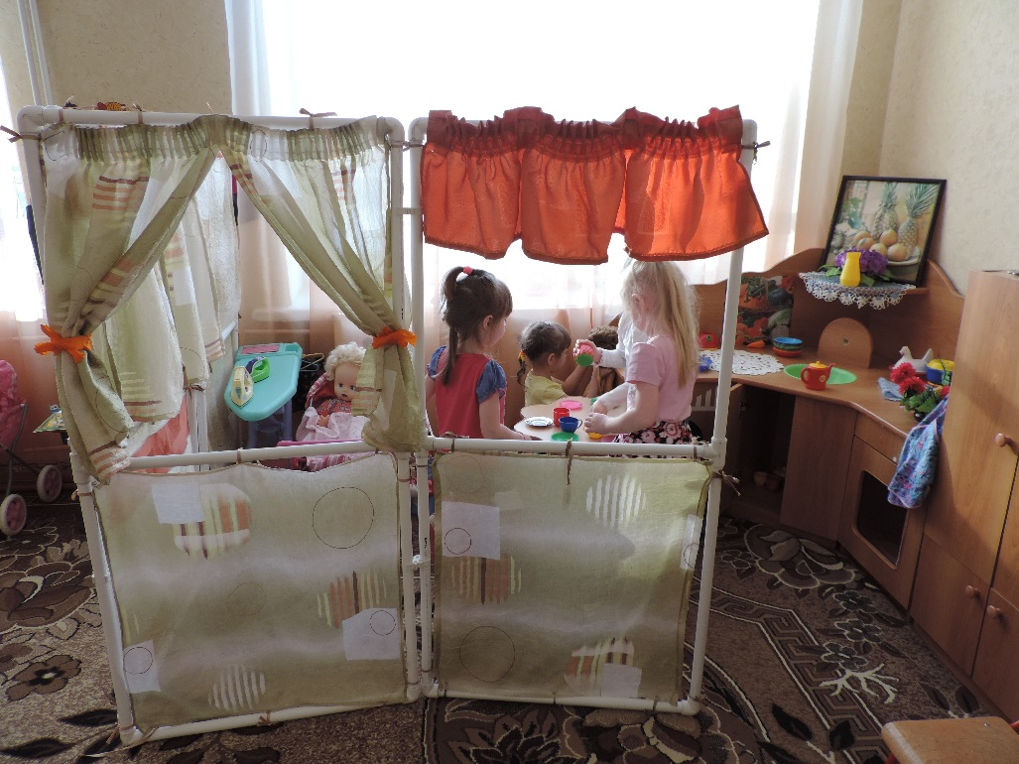
Каждый день у нас с утра начинается игра Здесь в больницу поиграем
В дочки-матери играем,
Есть готовим, убираем

Slide 22
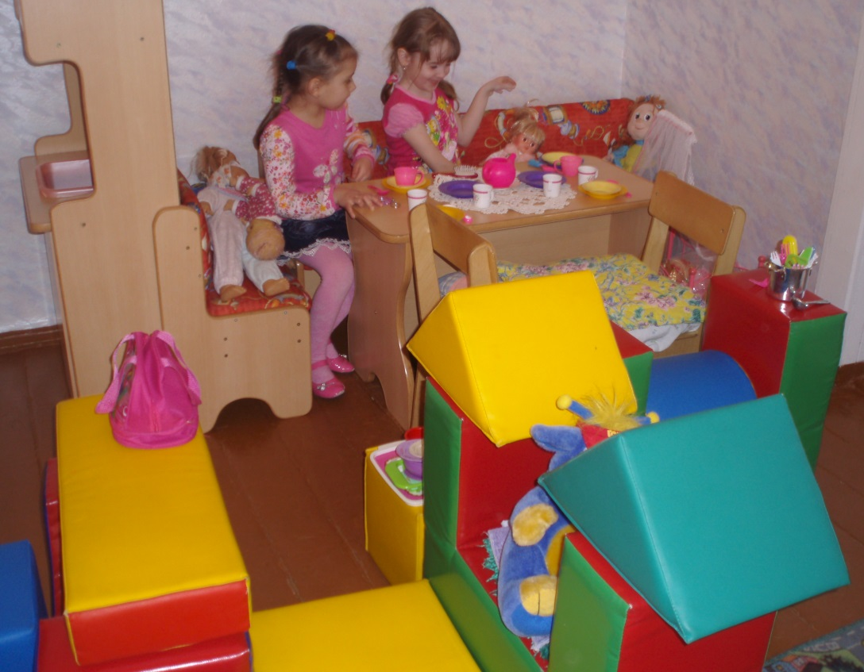
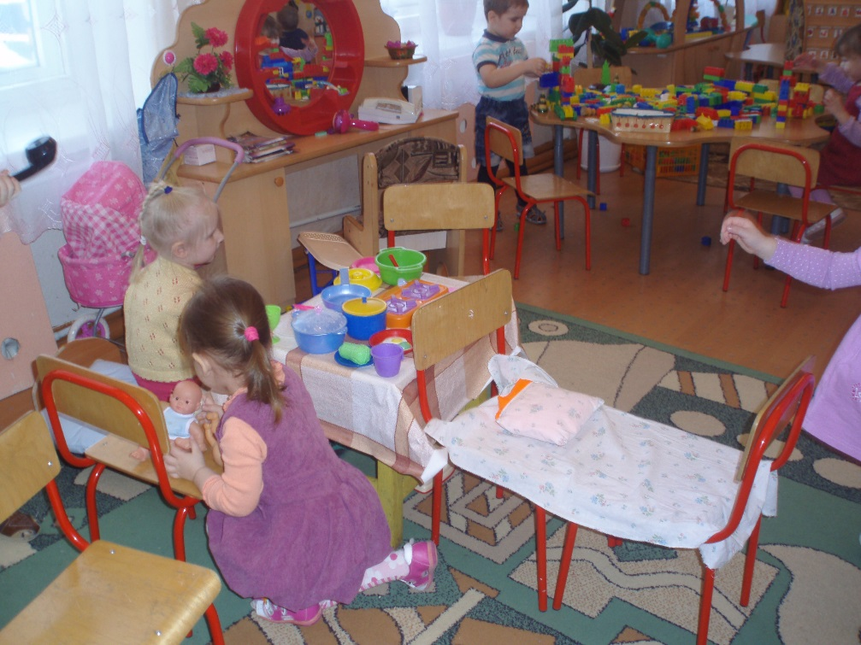
Полифункциональность материалов предполагает:
возможность разнообразного использования различных
составляющих предметной среды
наличие не обладающих жёстко
закреплённым способом
употребления предметов

Slide 23
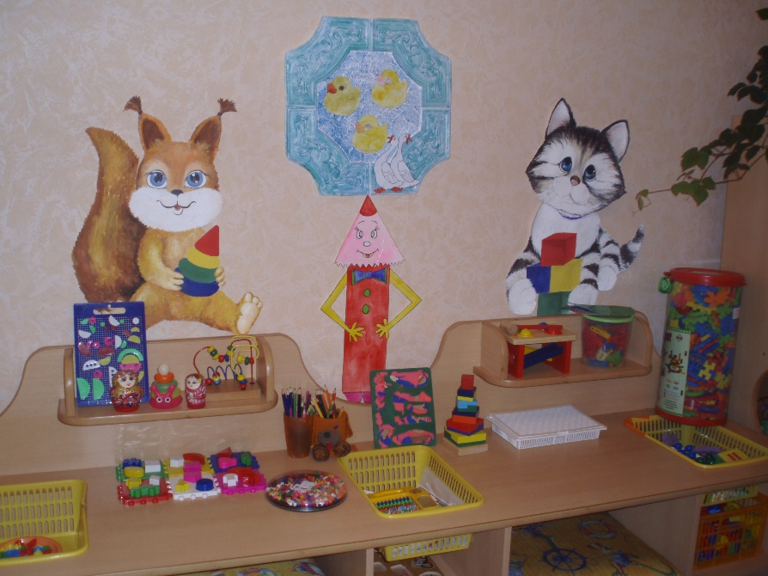
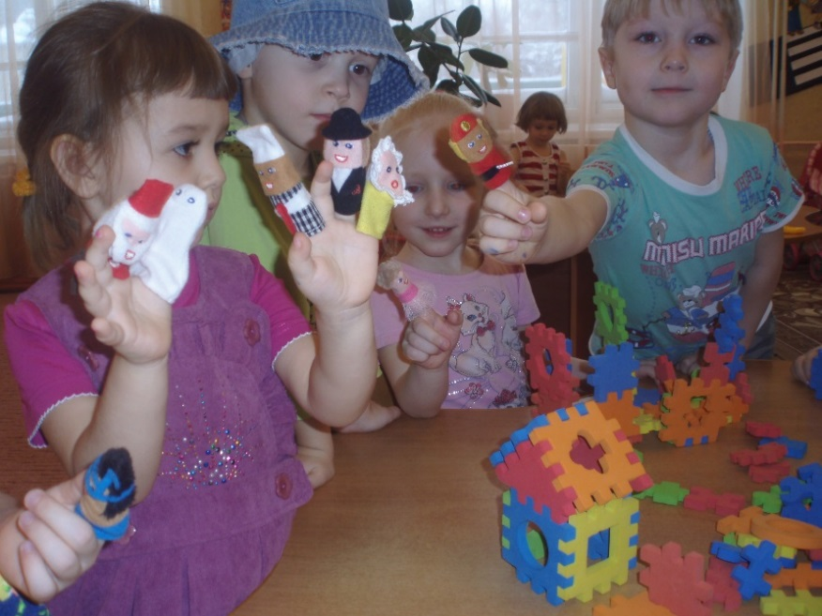
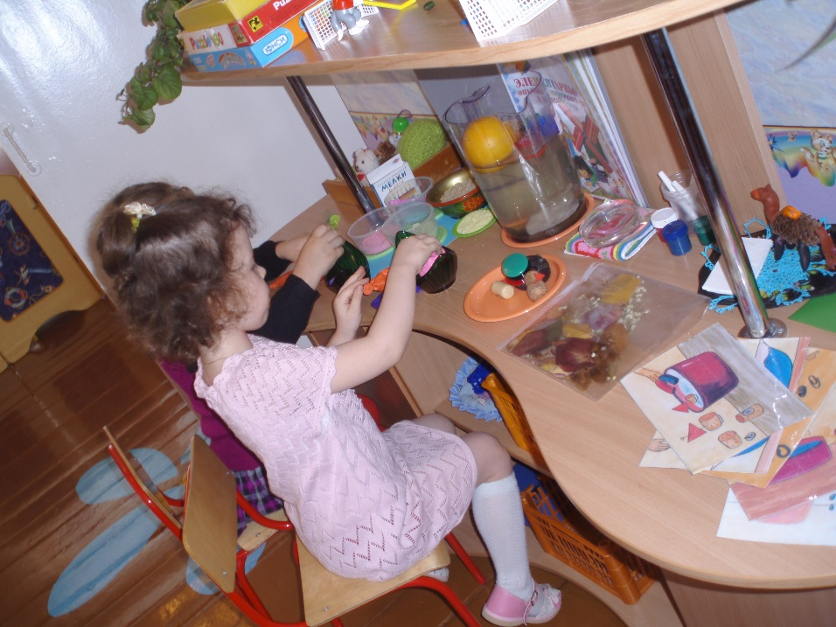
Вариативность предметно-пространственной развивающей среды

Slide 24
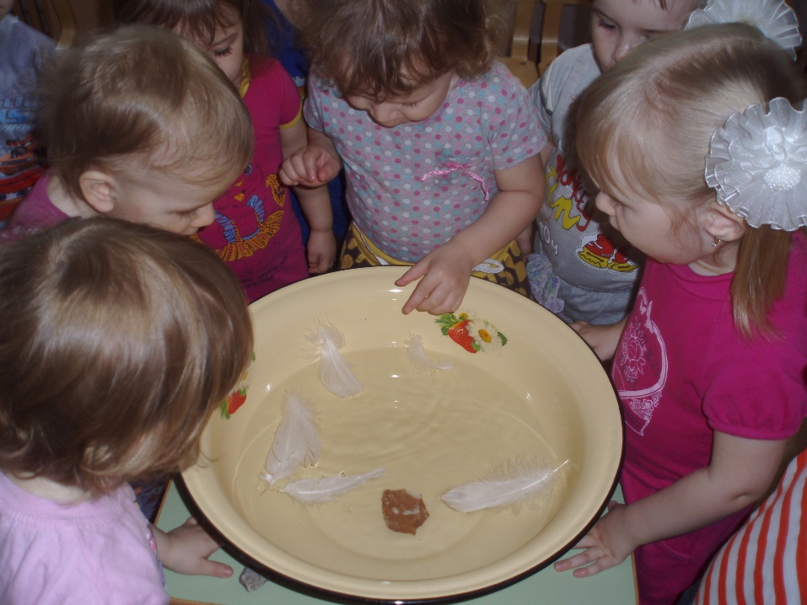
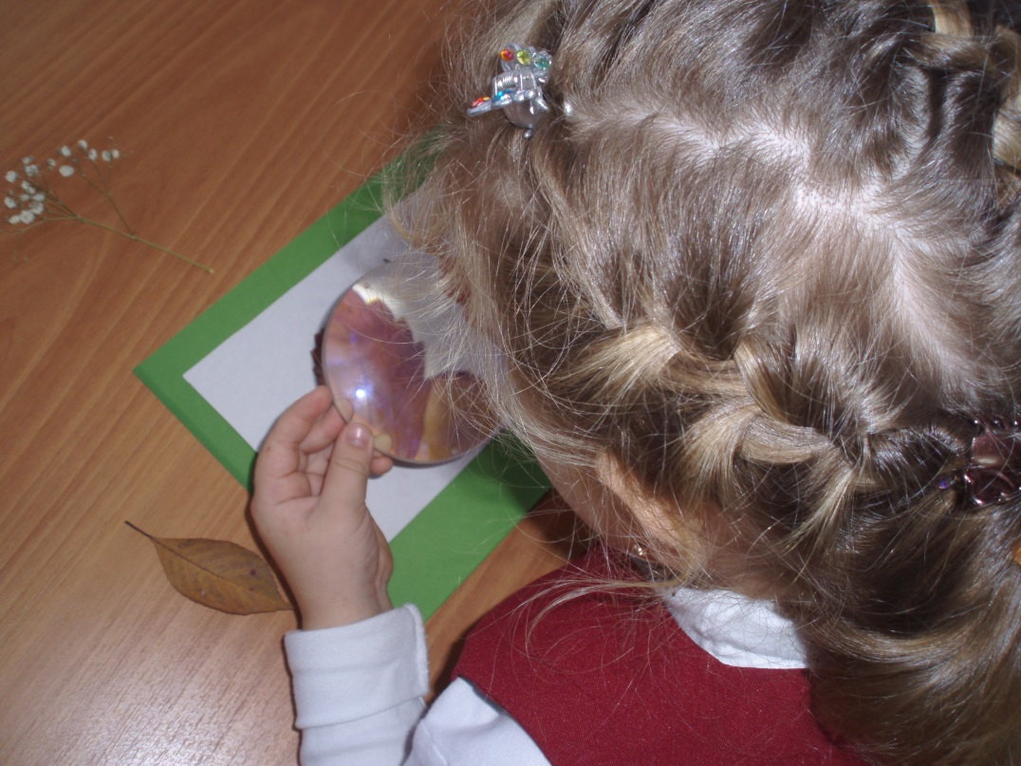
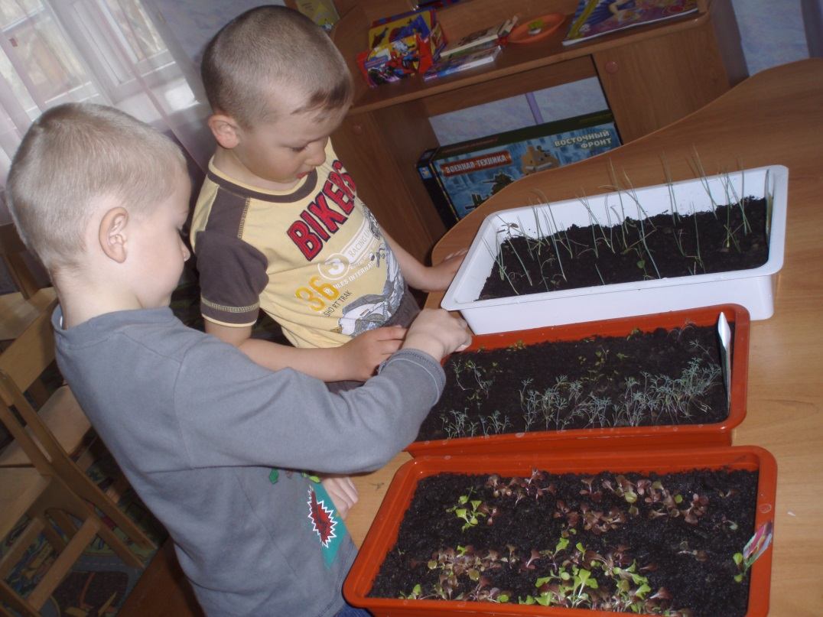
Мы любознательные дети
И хотим узнать всё на свете
В уголке исследования
Различные опыты ставим
И наглядные результаты получаем

Slide 25
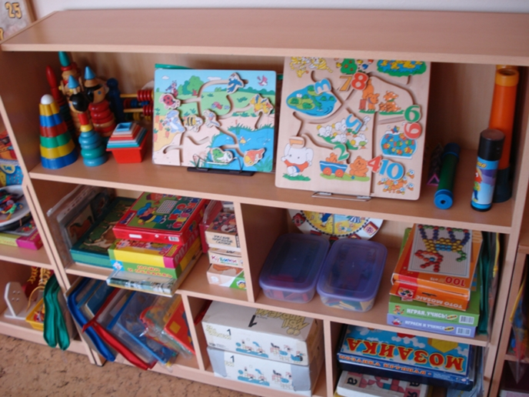
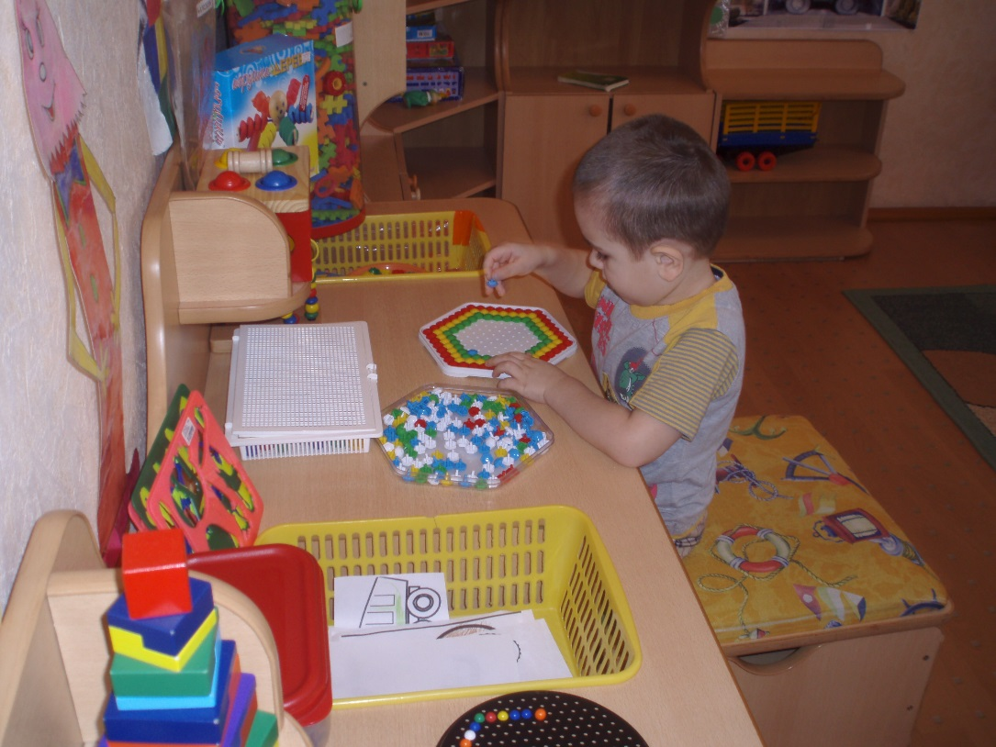
Доступность предметно-пространственной развивающей среды

Slide 26
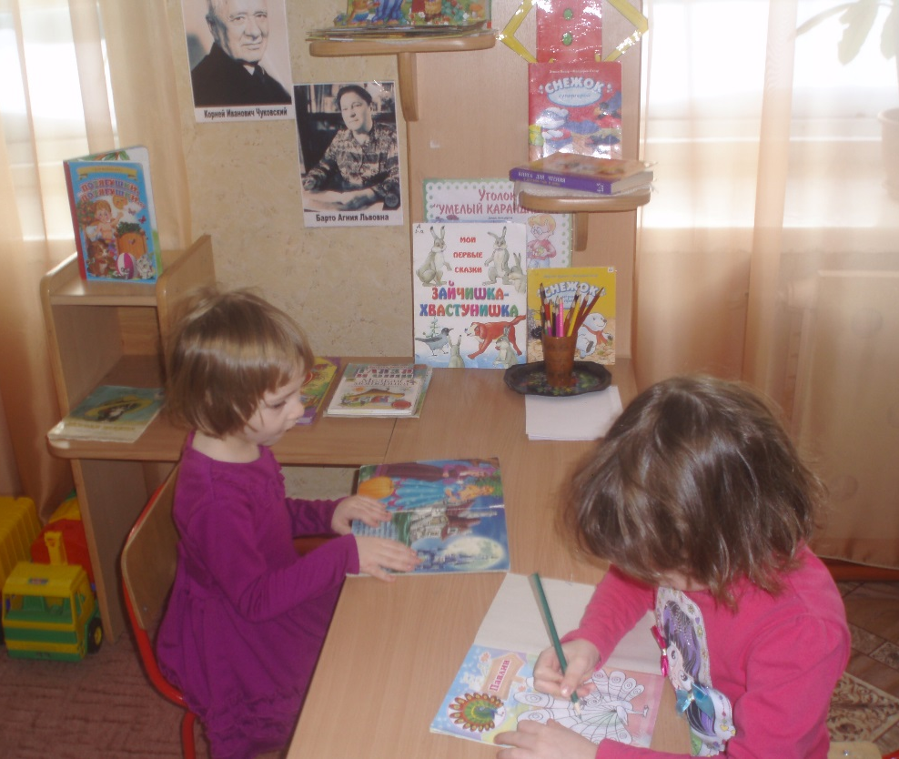
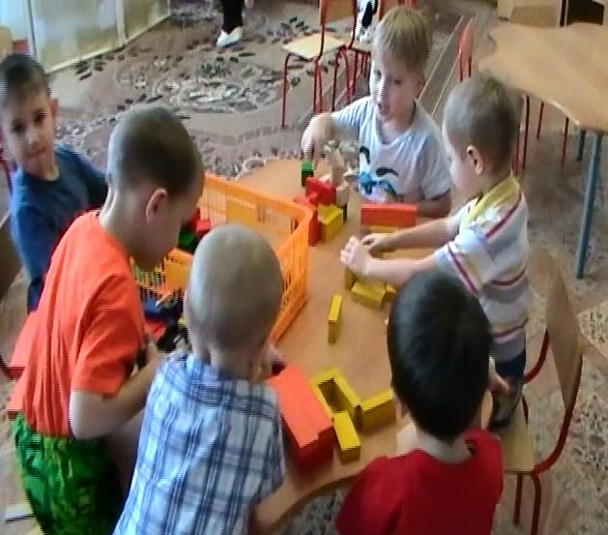
А это книжкин дом, Здесь разные книжки на полках живут. Детишкам желающим многое знать, Могут о многом они рассказать!
Вот идёт строительство,
строятся дома.
Вам создадут комфорт и уют строители всегда

Slide 27
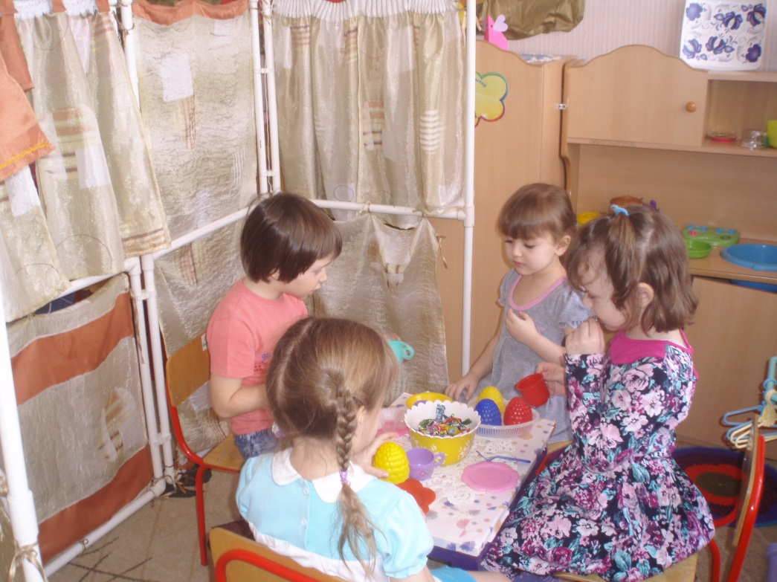
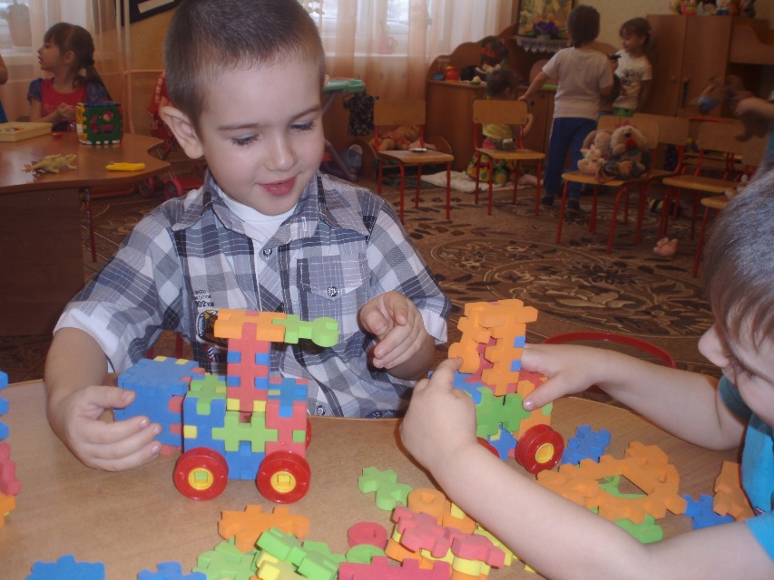
Безопасность предметно-
пространственной среды
соответствие всех её элементов требованиям по обеспечению надёжности и безопасности их использования

Slide 28
Пространство группы организованно в виде хорошо разграниченных зон, оснащенных развивающим материалом. Все предметы доступны детям. Оснащение уголков меняется в соответствии с тематическим планированием образовательного процесса. В групповых комнатах предусмотрено пространство для самостоятельной двигательной активности детей, которая позволяет воспитанникам выбирать для себя интересные занятия, чередовать в течении дня игрушки, пособия.

Slide 29
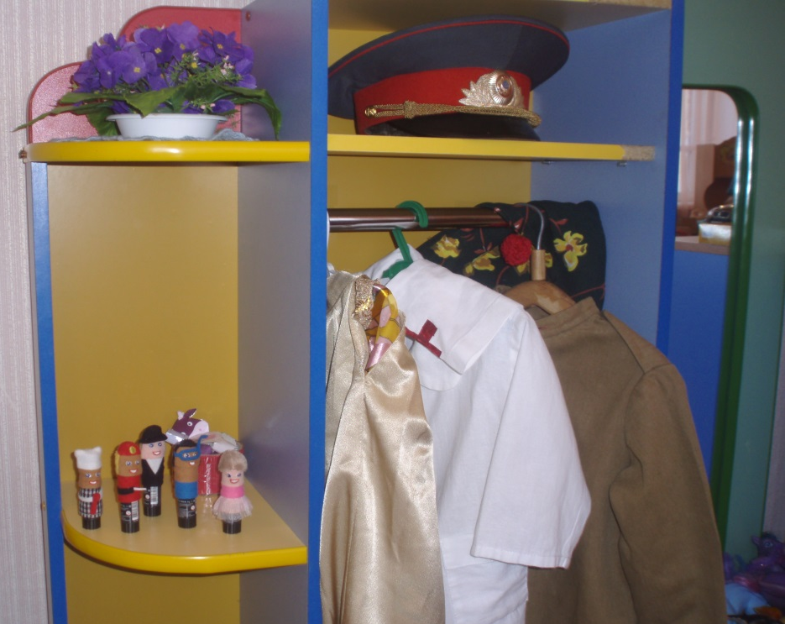
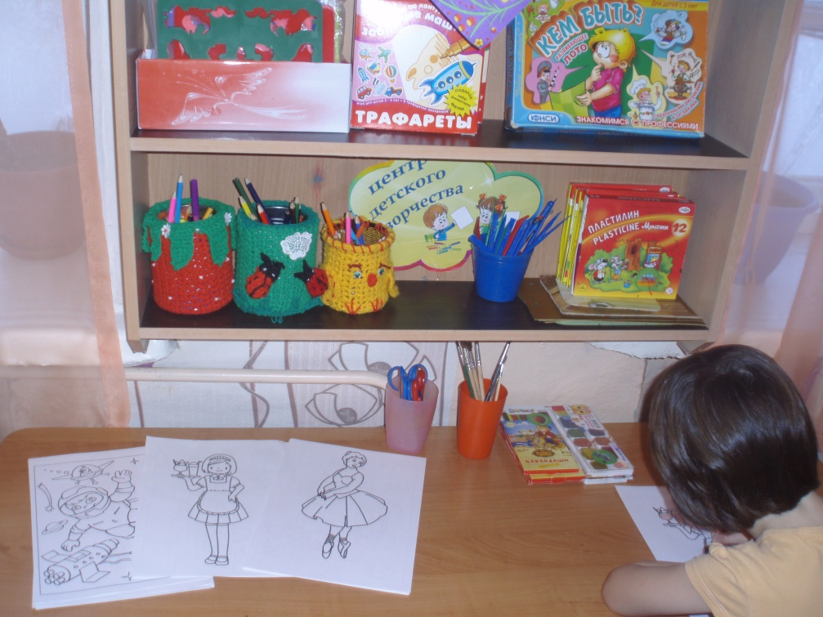
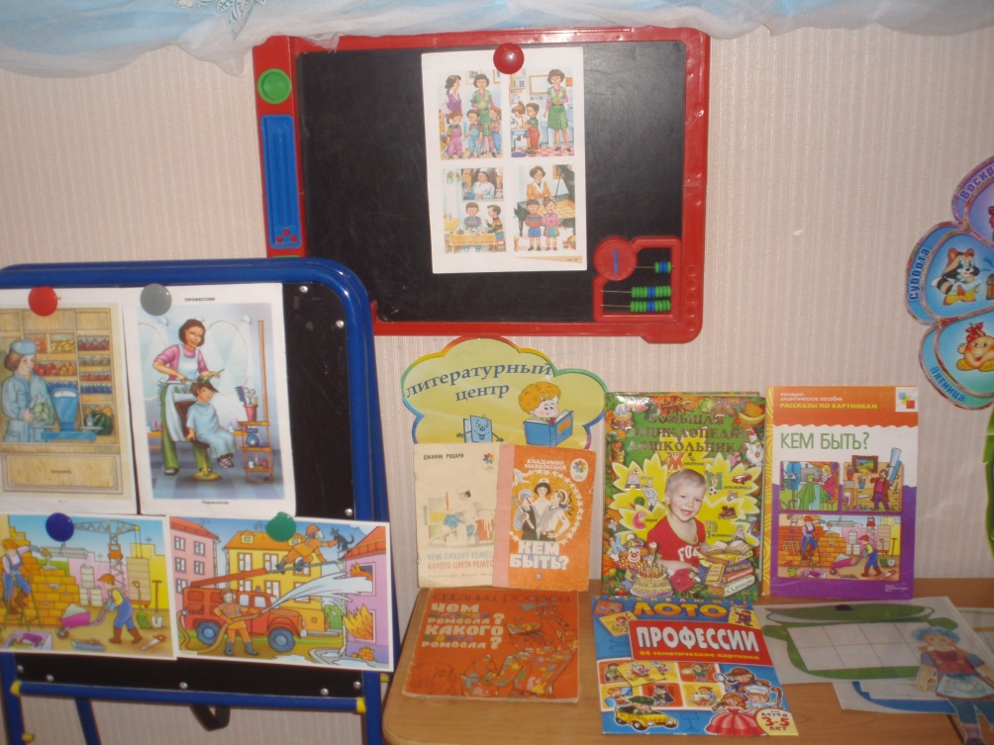
Тема недели «Профессии»

Slide 30
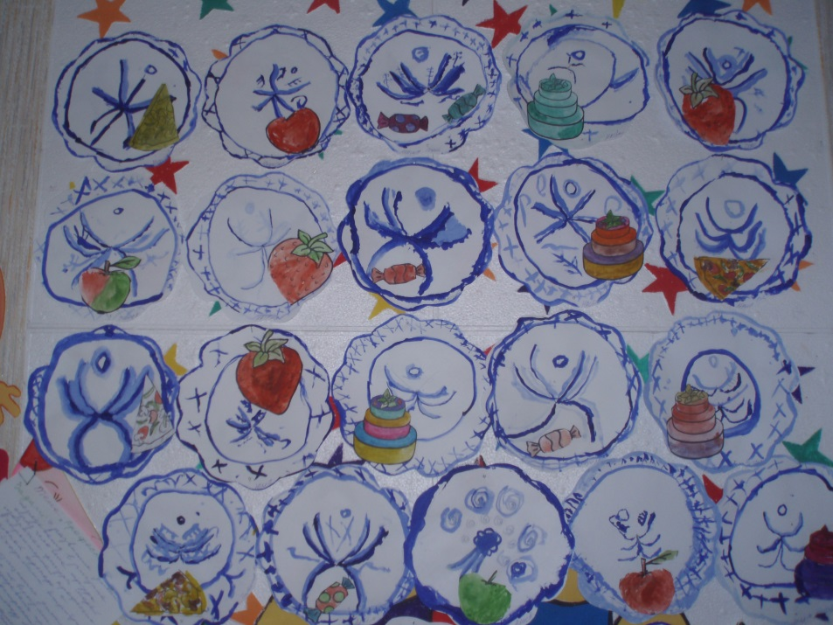
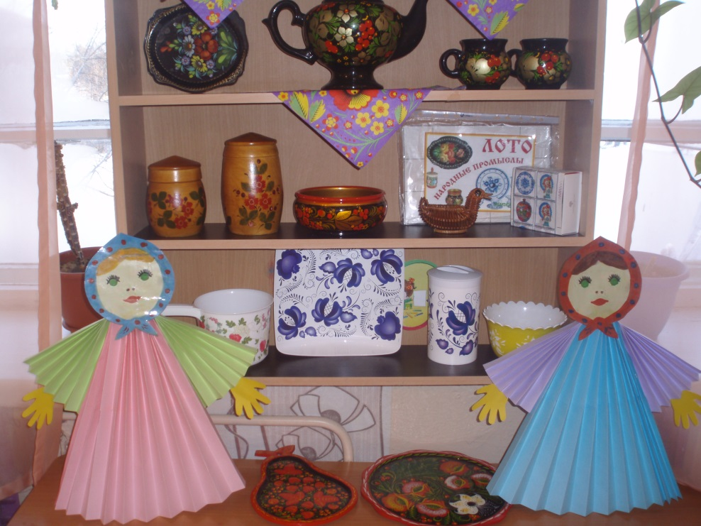
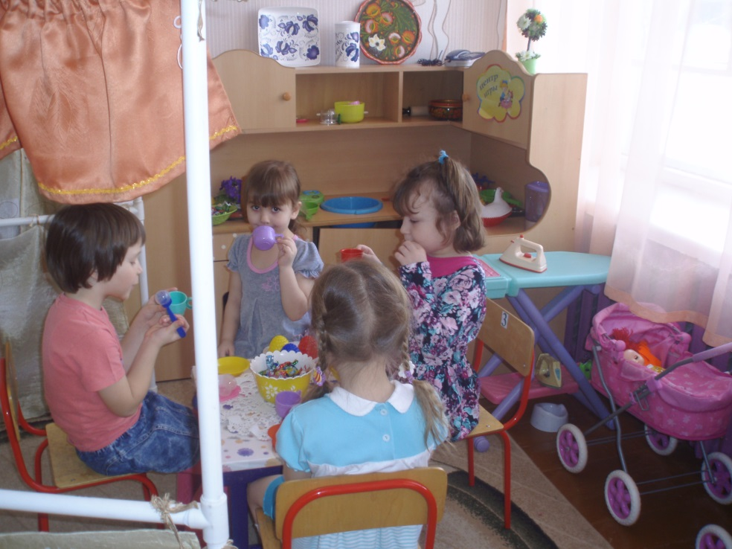
Тема недели «Посуда»

Slide 31
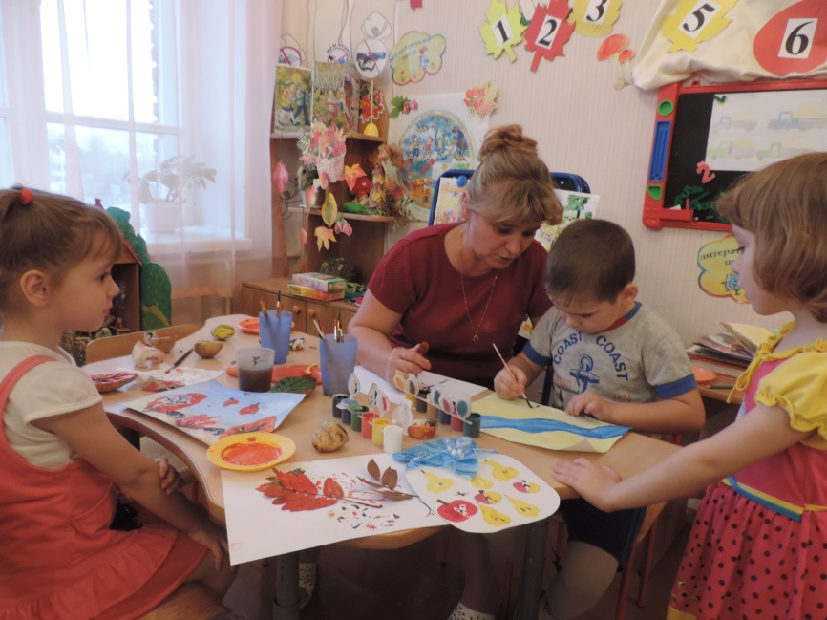
Мы играем просто класс
Для игры всё есть у нас!

Slide 32
Таким образом, предметно - развивающая среда в нашей группе, мы считаем, создает условия для взаимодействия, сотрудничества, обеспечение максимального комфортного состояния ребенка и его развития.

Slide 33
Группу всю мы показали, О себе всё рассказали, В гости вас мы будем ждать, Нам есть ещё что показать!

Slide 34
Спасибо за внимание!

